Slide 1
История развития физической культуры в России.
От Киевской Руси до начала 20 в.
Чупахина О.В.
Санкт-Петербург 2017г.

Slide 2
Физическая культура в русских княжествах
В XI-XIV вв. Русь вела длительную борьбу за свою независимость с половцами, литовцами, немецкими рыцарями, шведами, поляками, монголо-татарами, более 160 войн, не считая междоусобных. Эта борьба требовала от народа высоких физических качеств : выносливости, силы, ловкости, а также умения владеть оружием. Все это в значительной мере определяло военно-прикладную направленность системы физического воспитания. Наряду с этим, на Руси широко были распространены физические упражнения, связанные с трудовой деятельностью, зимними и летними развлечениями и играми. Повсеместно были распространены кулачные бои, борьба. Фрески с изображением борцов до сих пор сохранились в Софийском соборе Киева. В ряде княжеств распространилась славяногорицкая борьба.

Slide 3
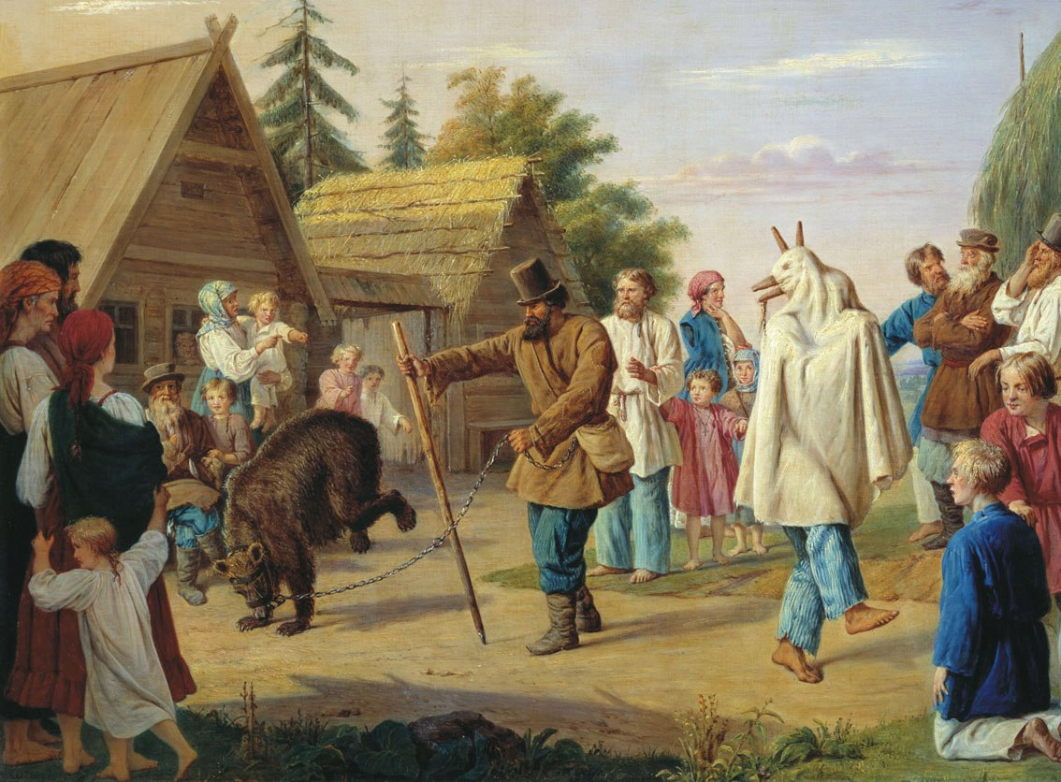
Игры, состязания.

Slide 4
Физическая культура в Русском централизованном государстве (XV-XVII вв.)
Необходимость освобождения от монголо-татарского ига, защиты от завоевателей с Запада, потребность выхода к морским торговым путям, объективно способствовали постепенной ликвидации междоусобной розни. Всё это привело в XV веке к объединению русских княжеств. На их территории было создано Русское национальное, а затем и многонациональное, централизованное государство во главе с Москвой.

Slide 5
Физическая культура в Русском централизованном государстве (XV-XVII вв.)
Мусульманская религия, распространенная среди некоторых народов Поволжья, проповедовала аскетизм, объявляя игры и физические упражнения делом, неугодным Аллаху. Против народных форм физического воспитания выступала и светская власть. В 1648 г. царь Алексей Михайлович издал в угоду церкви указ, запрещающий народные игры и забавы. Содержание физического воспитания феодалов определялось задачами подготовки их к военному делу. Для этого по-прежнему использовались упражнения прикладного характера, прежде всего, верховая езда, фехтование, стрельба из лука, охота.

Slide 6
Государственная система физического воспитания при Петре I
Государственная система физического воспитания начала складываться
в эпоху Петра I. Военно-физическая подготовка была необходима для созданных им регулярной армии и флота. Именно при Петре I, физические упражнения стали впервые применяться в России в системе обучения солдат и офицеров. Одновременно, физические упражнения, главным образом фехтование и верховая езда, вводятся как учебная дисциплина в Московской школе математических и навигационных наук (1701 г.), в Морской академии и других учебных заведениях. При Петре I занятия физическими упражнениями вводятся также в гражданских гимназиях, организуются занятия гребным и парусным спортом молодежи. Эти меры явились первыми шагами государства по руководству делом физической культуры.

Slide 7
ФИЗИЧЕСКАЯ КУЛЬТУРА В РОССИИ
XVIII ВЕКА.
Увлечению столичной молодежи верховой ездой способствовало устройство в Петербурге российских каруселей - конных состязаний по образцу западноевропейских, пришедших на смену рыцарским турнирам.
В каруселях состязались группы всадников и всадниц - кадрилии, участники которых одевались в разные наряды; соответственно, были кадрилии: римская, славянская, индийская, турецкая. Игры и состязания проходили на площади перед Зимним дворцом под наблюдением специально назначенных судей и пользовались большим успехом участников и зрителей.
Возможно, под влиянием идей М.В. Ломоносова в июле 1766 г. были проведены «Петербургские олимпийские игры» - карусели, сопровождавшиеся конной кадрилью, состязаниями всадников в метании копья, фехтовании, стрельбе, выступлениями борцов и кулачных бойцов. Известно, что в числе участников были и женщины.

Slide 8
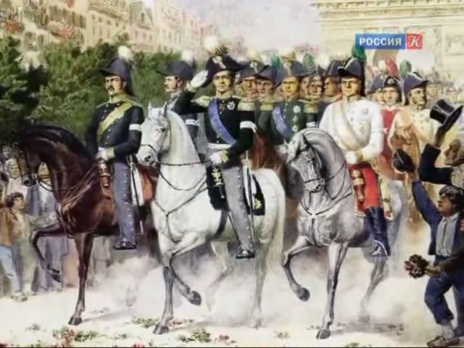
Увлечению столичной молодежи верховой ездой. Конные состязания.

Slide 9
ФИЗИЧЕСКАЯ КУЛЬТУРА В РОССИИ В ПЕРВОЙ ПОЛОВИНЕ XIX ВЕКА.
В первой половине XIX века наметился повышенный интерес дворянской молодежи к самостоятельным занятиям физическими упражнениями. Если в XVIII в. этот интерес ограничивался приглашением учителей в дома зажиточных граждан, то в начале XIX века в Петербурге, Москве и других крупных городах и губернских центрах стали появляться частные учреждения, предназначенные для удовлетворения этого интереса. Чаще всего их открывали предприимчивые иностранцы, приезжавшие в Россию для обогащения.

Slide 10
ФИЗИЧЕСКАЯ КУЛЬТУРА В РОССИИ В ПЕРВОЙ ПОЛОВИНЕ XIX ВЕКА.
В быту народных масс продолжали развиваться и совершенствоваться как традиционные виды физических упражнений и игр, так и пришедшие к нам из других стран, среди которых наибольшее распространение имели борьба, кулачные бои, стрельба из лука, бег вперегонки, различные виды прыжков и метаний, поднимание и переноска тяжестей, игры с мячом, в городки, горелки, бабки, свайки, катание на санках и коньках, ходьба на лыжах.

Slide 11
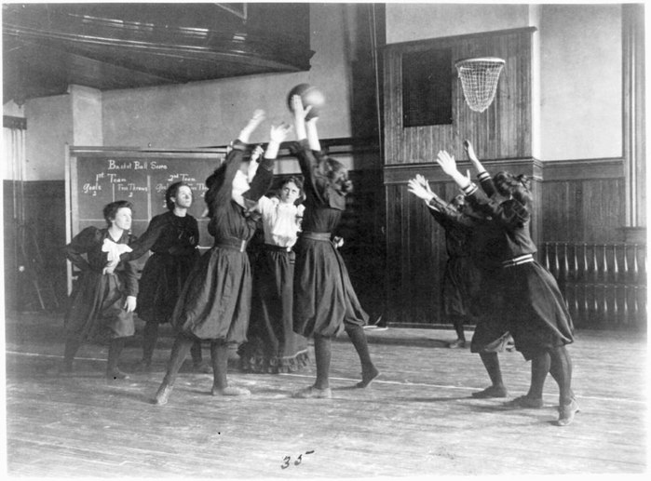
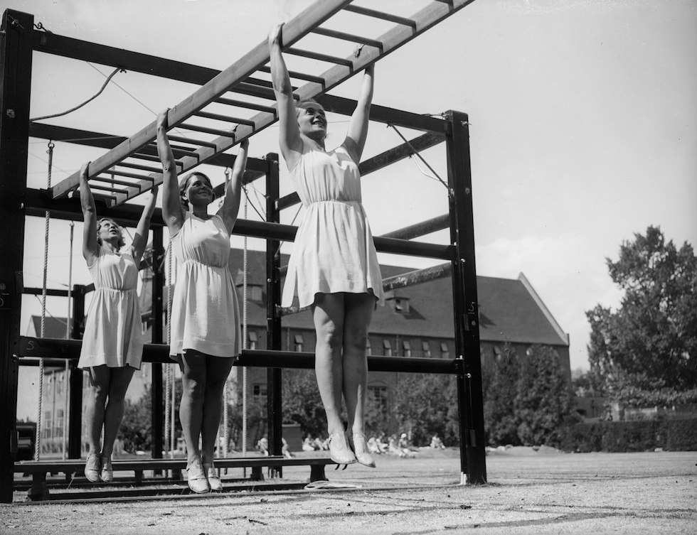
Упражнения, игры.

Slide 12
ФИЗИЧЕСКАЯ КУЛЬТУРА В РОССИИ ВО ВТОРОЙ ПОЛОВИНЕ XIX -
НАЧАЛЕ XX ВЕКОВ.
Труды российских ученых - философов, педагогов и врачей создали благоприятные предпосылки для формирования в стране научно-обоснованной системы физического воспитания.
Первым, кто сделал процесс физического воспитания предметом специального научного исследования был П.Ф. Лесгафт (1837 - 1909) - выдающийся российский ученый, владеющий глубокими знаниями в области анатомии, физиологии, педагогики и психологии. Одной из важных его заслуг является разработка оригинальной научной теории и системы физического воспитания. В те годы авторы многих западноевропейских систем гимнастики ставили целью только развитие тела.

Slide 13


Slide 14
ФИЗИЧЕСКАЯ КУЛЬТУРА В РОССИИ ВО ВТОРОЙ ПОЛОВИНЕ XIX - НАЧАЛЕ XX ВЕКОВ.
Для занятий физическими упражнениями в школах не было достаточной материальной базы, не хватало квалифицированных преподавательских кадров. Прогрессивная общественность России пыталась компенсировать этот недостаток созданием филантропических обществ, бравших на себя организацию внешкольных форм физического воспитания детей. Так, созданное в 1893 г. при участии П.Ф. Лесгафта «Общество содействия физическому развитию учащейся молодежи», активно развернуло эту работу не только в Петербурге, но и открыло свои отделения в Москве, Одессе, Томске, Тифлисе и других городах. Под влиянием пропаганды физического воспитания, проводимой членами общества, во многих российских городах стали открываться детские площадки для занятий играми и другими физическими упражнениями во внеучебное время, проводились экскурсии и прогулки за город, в лес, заливались катки для катания на коньках, горки для катания на санках и т.п.

Slide 15
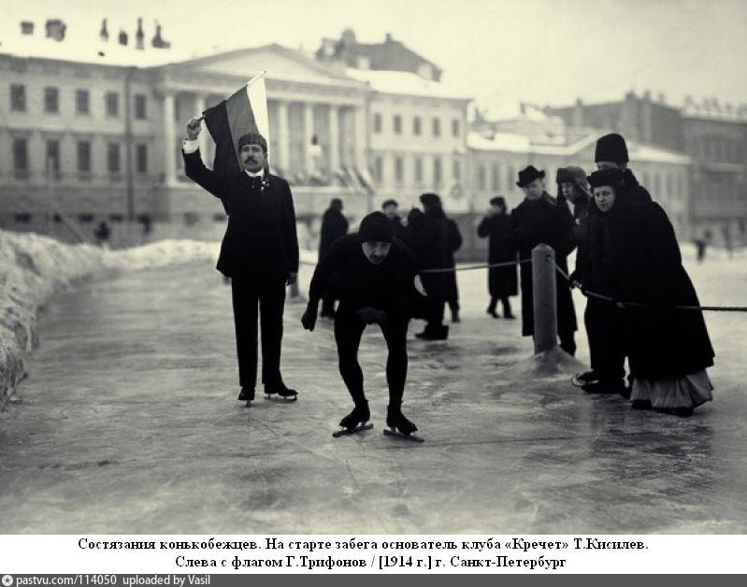
Состязания конькобежцев.

Slide 16
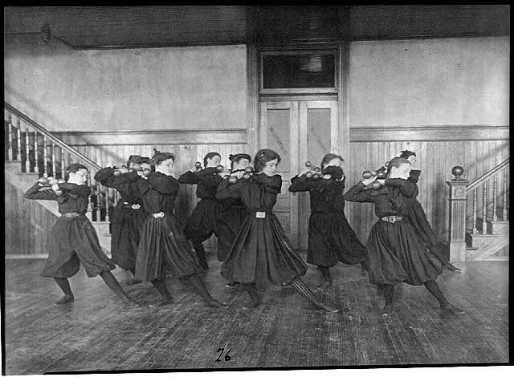
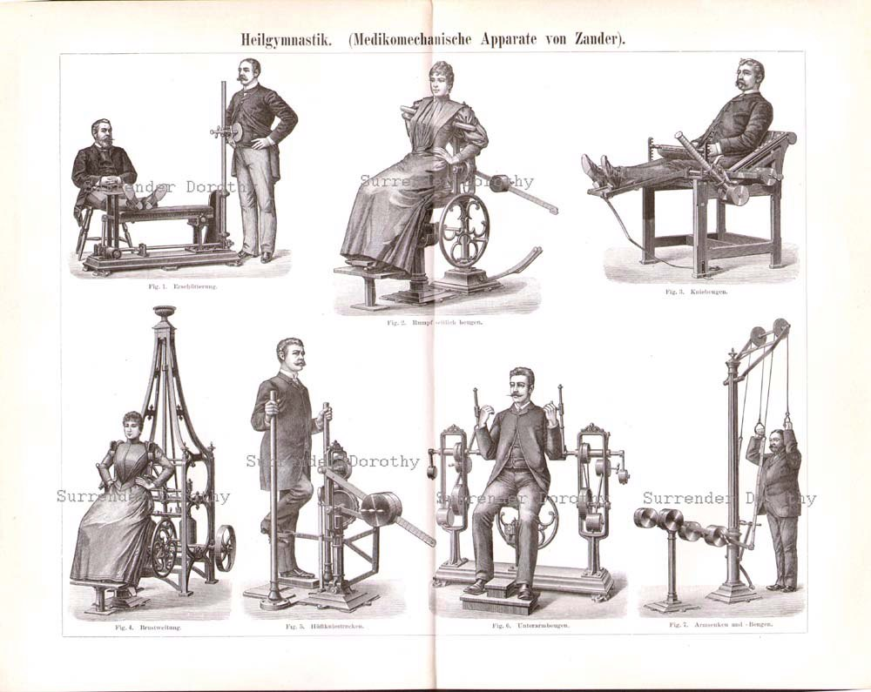
Физическое воспитание учащейся молодежи.

Slide 17
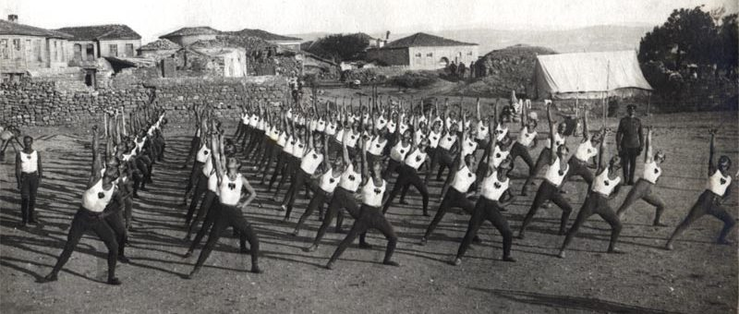
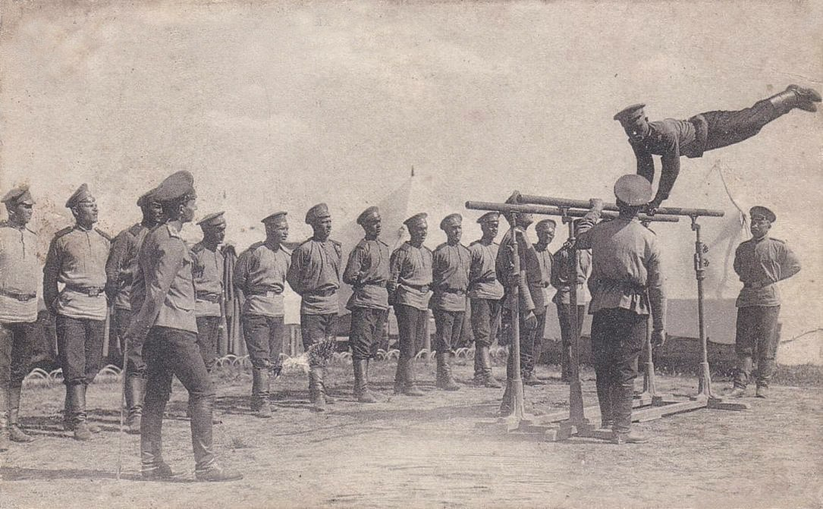
Военно-физическая подготовка в армии.

Slide 18
Физкультура и спорт в современной России.
После распада Российской империи, Советское государство также продолжало развивать физическую культуру и спорт. В современной России этому вопросу уделяется особое внимание. Об этом свидетельствуют и сегодняшние успехи наших спортсменов на международной арене.

Slide 19
Спасибо за внимание!!!

